Slide 1
Liceum ogólnokształcące im. Cypriana kamila norwida branżowa Szkoła pierwszego stopnia w Kietrzu
Rok szkolny 2019/2020
Z życia naszej szkoły

Slide 2
Pani Olga Tokarczuk absolwentka LO w Kietrzu otrzymała Literacką Nagrodę Nobla za rok 2018

Slide 3
Społeczność uczniowska i nauczyciele zorganizowali szereg akcji przybliżających postać Noblistki oraz Jej twórczość

Slide 4
Wyruszyliśmy w literacką podróż

Slide 5
Czytaliśmy, wsłuchiwaliśmy się w słowa Noblistki

Slide 6
Gościliśmy nauczycieli pani Olgi Tokarczuk

Slide 7
Daliśmy upust talentom artystycznym

Slide 8
Uczestniczyliśmy w uroczystym odsłonięciu portretu Noblistki ufundowanym przez Władze Samorządowe Miasta Kietrza kadencji 2018-2023.

Slide 9
Cytaty z utworów Olgi Tokarczuk towarzyszą nam po dziś dzień

Slide 10
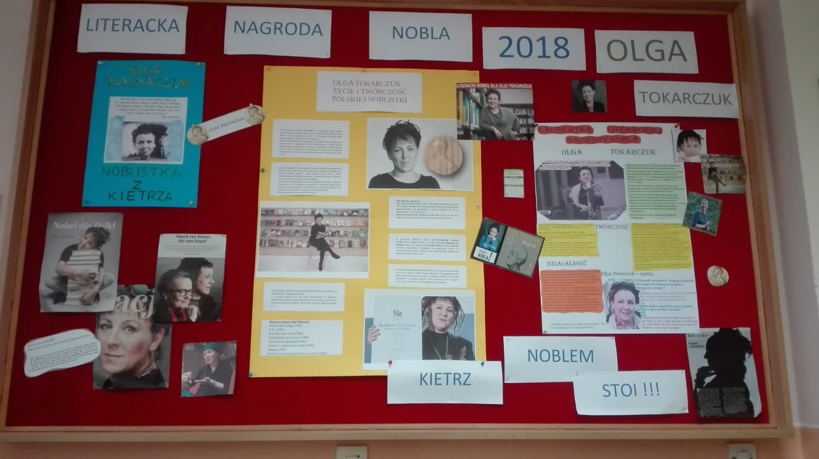

Slide 11
Jak co roku podróżowaliśmy po kraju…

Slide 12
Park Trampolin w Radlinie

Slide 13
… i za granicą

Slide 14
Byliśmy na koncercie i w teatrze

Slide 15
Braliśmy udział w konkursach ogólnopolskich

Slide 16
i szkolnych
konkurs ortograficzny
mikołajki matematyczne

Slide 17
Dbamy o rozwój czytelnictwa w naszej szkole. Organizujemy wystawy i konkursy czytelnicze. Włączamy się w ogólnopolskie akcje promujące czytanie, a w szkole zapewniamy przytulny kącik czytelniczy tym, którzy chcą oddać się swej ulubionej lekturze

Slide 18
Wystawa z okazji Międzynarodowego Miesiąca Bibliotek Szkolnych

Slide 19
Patroni 2020

Slide 20
Narodowe Czytanie

Slide 21
Ogólnopolski Dzień Głośnego Czytania

Slide 22
Tydzień z twórczością patrona Liceum Ogólnokształcącego w Kietrzu Cypriana Kamila Norwida

Slide 24
Celebrujemy uroczystości

Slide 25
Dbamy o profilaktykę. Współpracujemy między innymi z:
Powiatową Stacją Sanitarno -Epidemiologiczną w Głubczycach
Komendą Powiatową Policji w Głubczycach
Komisariatem Policji w Kietrzu

Slide 26
Doradzamy w wyborze przyszłego zawodu. Wizyta nauczycieli i studentów CKZiU „ Medyk” z Raciborza w naszej szkole

Slide 27
My z wizytą w RAFAKO

Slide 28
Realizujemy się w sporcie i odnosimy sukcesy

Slide 29
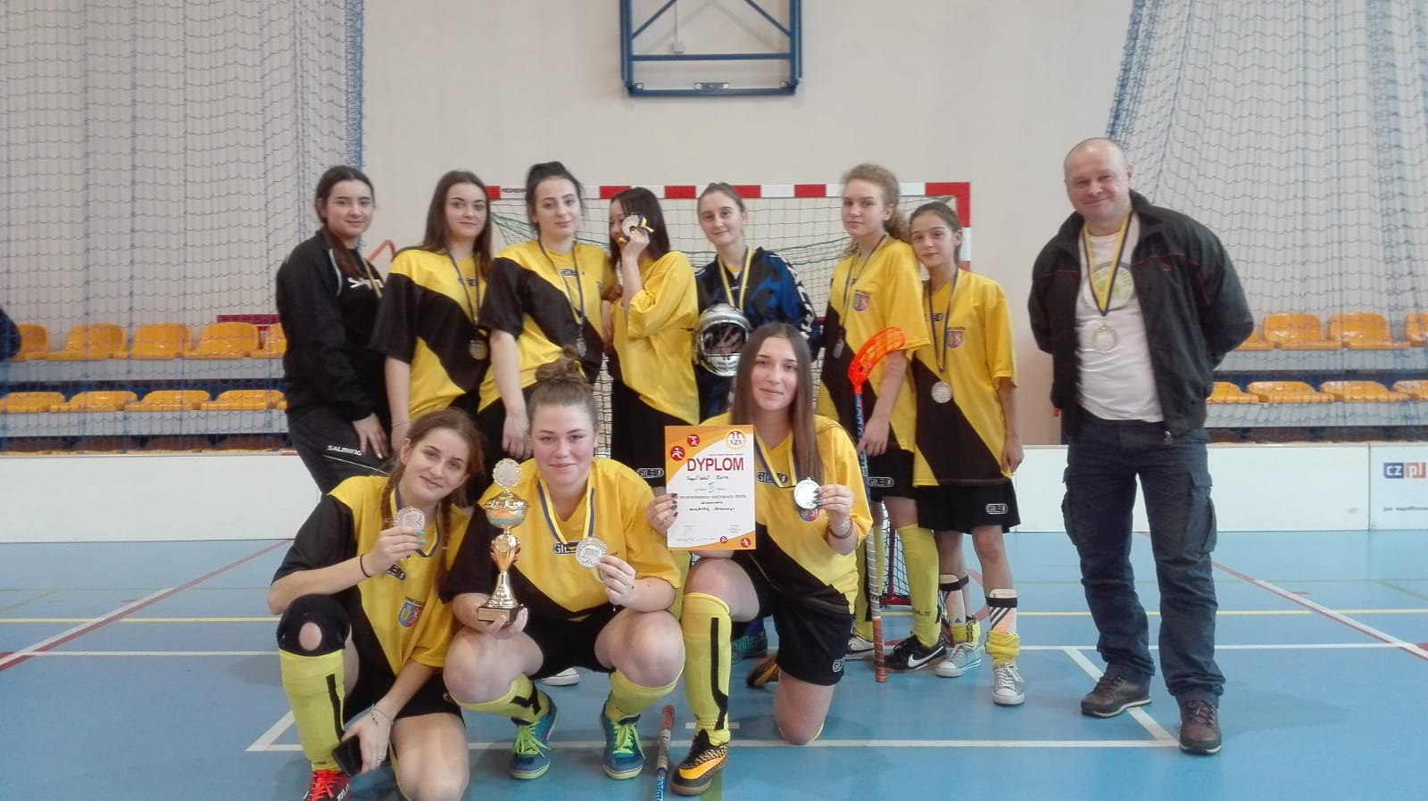

Slide 30
Pielęgnujemy tradycje

Slide 31
i najważniejsze
Matura 2019 – 100% zdawalności
w Liceum Ogólnokształcącym w Kietrzu
Język polski – 100%
Matematyka – 1oo%
Język angielski – 100%

Slide 32
Drogi ósmoklasisto DOŁĄCZ DO NAS
LICEUM OGÓLNOKSZTAŁCĄCE IM. CYPRIANA KAMILA NORWIDA
BRANŻOWA SZKOŁA PIERWSZEGO STOPNIA
W KIETRZU

